Slide 1
Méthodes ensemblistes
Haytham Elghazel
Pôle Data Science, Equipe DM2L

Slide 2
Apprentissage supervisé
Produire automatiquement des règles à partir d'une base de données d’apprentissage étiquetées
But: prédire la classe de nouvelles données observées
Algorithmes (1ère partie): Arbres de décision, réseaux bayésiens, réseaux de neurones, k-plus proches voisins, etc…

Slide 3
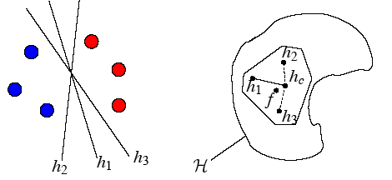
Limites des méthodes induisant une seule hypothèse (1/2)
Limite statistique (variance) : si l’espace de recherche est grand proportionnellement au nombre d’exemples, plusieurs hypothèses de même performance peuvent être induites. L’algorithme est contraint d’en choisir une (surement pas la meilleure.
Solution : un simple vote peut réduire ce risque

Slide 4
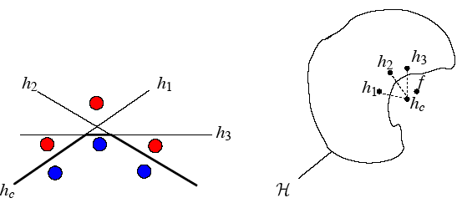
Limites des méthodes induisant une seule hypothèse (2/2)
Limite de représentation (biais) : lorsque la famille d’hypothèses H ne contient pas de bonne approximation de f.
Solution : une combinaison peut permettre d’augmenter l’espace des fonctions possibles

Slide 5
Méthodes ensemblistes
Définition
Une méthode ensembliste combine les décisions individuelles de plusieurs hypothèses h₁ , . . . , h_{T} pour classer de nouveaux exemples.
Principe essentiel : l’union fait la force
Réunir un «comité d’experts» chacun peut se tromper, mais en combinant les avis, on a plus de chance d’avoir la bonne prédiction !!!
Conditions pour qu’une méthode ensembliste soit efficace :
Les hypothèses construites ont un taux de succès meilleur que l’aléatoire (erreur<0.5 dans le cas de deux classes équilibrées).
Les hypothèses présentent une certaine diversité.

Slide 6
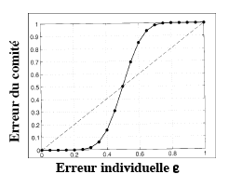


Méthodes ensemblistes
Justification théorique
Supposons T classifieurs indépendants faisant chacun une erreur E_{gen} = ε.
Si on décide «à la majorité», alors on se trompe si et seulement si plus de la moitié du «comité» se trompe

Slide 7
Comment produire les classifieurs à combiner
Méthodes ensemblistes hétérogènes :
combinent un ensemble d’hypothèses h₁ , . . . , h_{T} produites par:
Des algorithmes différents L₁ , . . . , L_{T} sur une même distribution D des exemples d’apprentissage A.
Même algorithmes mais avec des paramètres et/ou initialisations différent(e)s.

Slide 8
Comment produire les classifieurs à combiner
Méthodes ensemblistes homogènes :
combinent un ensemble d’hypothèses h₁ , . . . , h_{T} produites par un même algorithme d’apprentissage L.
Idée : faire varier l’ensemble d’apprentissage A. La diversité des hypothèses s’opère en modifiant la distribution de probabilité D_{t} des exemples utilisés pour construire h_{t} .

Slide 9
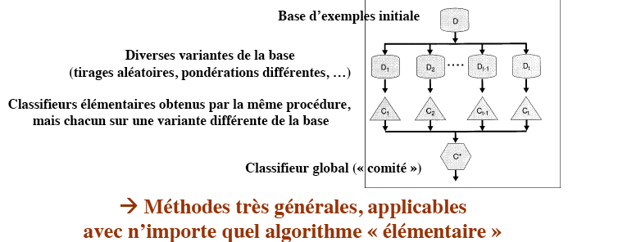
Méthodes ensemblistes homogènes

Slide 10
Méthodes ensemblistes homogènes
La diversité provient de la distribution des exemples d’apprentissage
Utilisent des stratégies adaptatives (boosting) ou aléatoires (bagging)
Boosting : utiliser une stratégie adaptative pour booster des performances, applicable à tout type d’algorithme (Réseau de neurones,CART, etc.)
Bagging ou Random Forests : utiliser l’aléatoire pour améliorer les performances d’algorithmes de « faibles » performances. C’est applicable à différents algorithmes et RF est un aménagement spéciﬁque à CART.

Slide 11
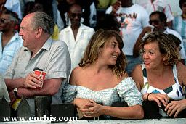
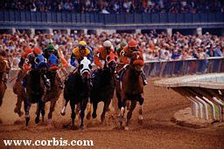
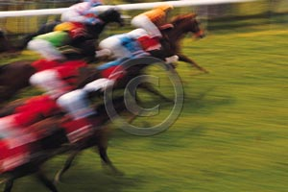
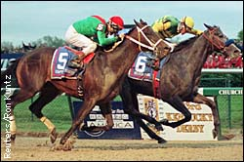
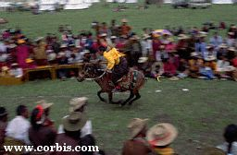
Boosting : Prédiction de courses hippiques

Slide 12
Comment gagner aux courses ?
On interroge des parieurs professionnels
Supposons:
Que les professionnels ne puissent pas fournir une règle de pari simple et performante
Mais que face à des cas de courses, ils puissent toujours produire des règles un peu meilleures que le hasard

Slide 13
Comment gagner aux courses ?
Exemples de règles individuellement peu performantes
h₁ : ‘‘Parier sur le cheval qui a gagné le plus de courses récemment’’.
h₂: ‘‘Parier sur le cheval pour lequel il y a le plus grand nombre de mises’’.
h₃ : ‘‘Parier sur le cheval qui préfère les terrains lourds’’.
Pouvons-nous devenir riche?

Slide 14
Idée
Demander à l’expert une heuristique
Recueillir un ensemble de cas pour lesquels cette heuristique échoue (cas difficiles)
Ré-interroger l’expert pour qu’il fournisse une heuristique pour les cas difficiles
Et ainsi de suite…
Combiner toutes ces heuristiques
Un expert peut aussi bien être un algorithme d’apprentissage peu performant (weak learner)

Slide 15
Questions
Comment choisir les courses à chaque étape?
Se concentrer sur les courses les plus “difficiles”
(celles sur lesquelles les heuristiques précédentes sont les moins performantes)
Comment combiner les heuristiques (règles de prédiction) en une seule règle de prédiction ?
Prendre un vote (pondéré) majoritaire de ces règles

Slide 16
Le boosting (dopage)
boosting = méthode générale pour convertir des règles de prédiction peu performantes en une règle de prédiction (très) performante
Plus précisément :
Étant donné un algorithme d’apprentissage L “faible” qui peut toujours retourner une hypothèse h de taux d’erreurs ≤ 0.5-γ (où γ est l’amélioration de h par rapport à une décision aléatoire)
Un algorithme de boosting peut construire (de manière prouvée) une règle de décision (hypothèse) de taux d’erreur ≤ e

Slide 17
Adaboost [Freund & Schapire 1996]
Adaboost : Adaptive Boosting
Algorithme itératif pour l’ajout des classifieurs
Variantes de la base d’apprentissage obtenues par des pondérations successives des mêmes exemples (calculées pour «se focaliser» sur les exemples «difficiles»)
On augmente l’importance des exemples mal-classés lors de l’itération précédente

Slide 18
Adaboost : vue formelle
Entrée : Base d’exemples : A={(x₁,y₁), ... ,(x_{m},y_{m})}, avec y_{i} ∈ {+1,−1}, i=1,…,m, Algorithme de classification "faible » : L, Nombres d’itérations : T
Initialisation : Poids initiaux : D₁(x_{i})= 1/m pour tout i=1,…,m
Pour chaque étape t de 1 à T, faire
Apprendre par l’algorithme L une hypothèse de classification h_{t} sur A suivant la distribution D_{t.}
Calculer l’erreur pondérée ε_{t} de h_{t} sur A en considérant la distribution D_{t.} (somme des poids des ex. mal classés)
Si ε_{t} ≥ 0.5 alors T= t−1; exit
En déduire la «capacité prédictive» de h_{t} :
Mettre à jour les poids, i.e. pour i de 1 à m
Fournir l’hypothèse finale
α_{t}>0 si ε_{t}<0.5
α_{t} →+∞ si ε_{t}→0
x_{i} bien classé
Z_{t}: facteur de normalisation
x_{i} mal classé

Slide 19
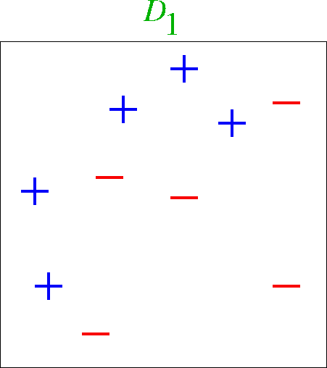
Exemple Illustratif

Slide 20
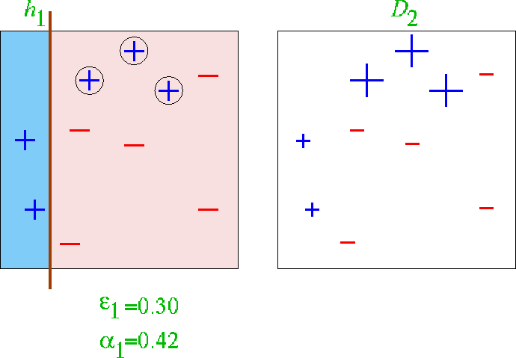
Etape 1

Slide 21
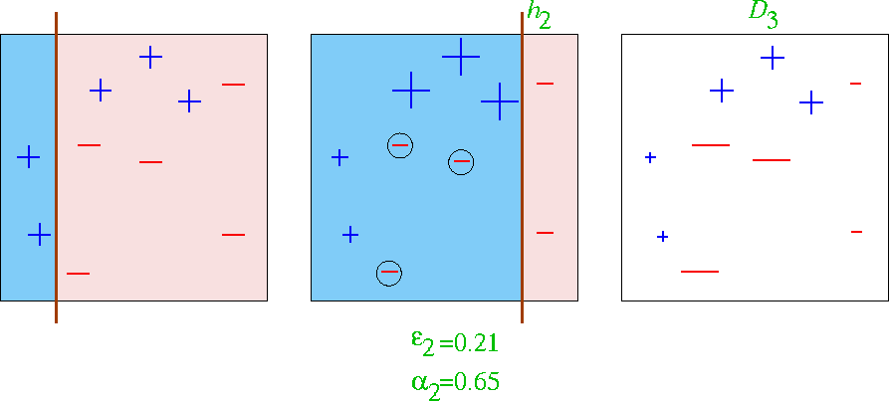
Etape 2

Slide 22
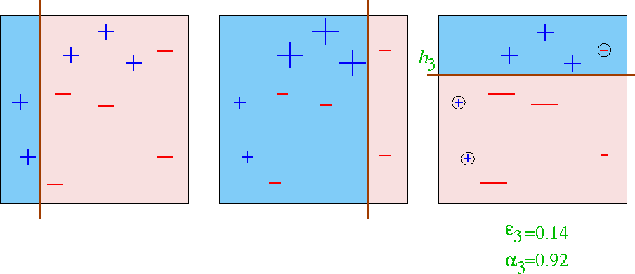
Etape 3

Slide 23
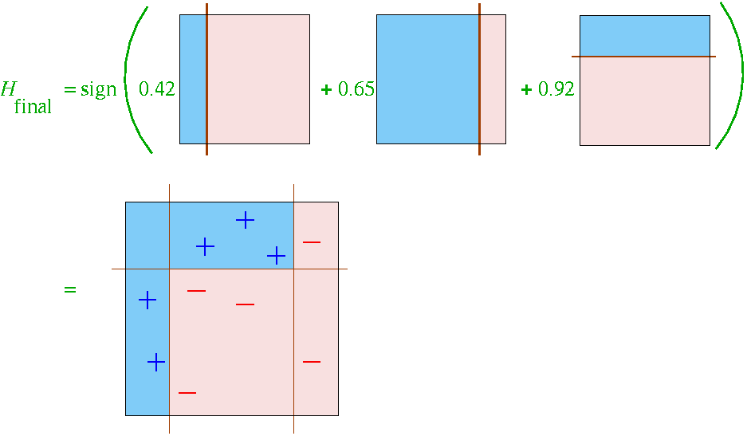
Hypothèse finale

Slide 24
Adaboost
Comment apprendre une hypothèse h_{t} en considérant les pondérations D_{t} sur les exemples d’apprentissage ?
Utilisé un algorithme de classification L qui intégré les poids des individus dans la phase d’apprentissage (arbres de décision, réseaux de neurones, …)
A chaque itération t un nouvel échantillon d’apprentissage est considéré en sélectionnant au hasard avec remise m exemples suivants les poids.

Slide 25
Boosting: Bilan
La puissance du boosting vient du rééchantillonnage adaptatif
Réduit la variance
Réduit le biais en obligeant l'algorithme à focaliser sur les cas difficiles → hypothèse combinée beaucoup plus flexible
Convergence rapide
Sensible au bruit : les apprenants de base classent mal les exemples bruités ⇒ poids augmentent ⇒ surajustement au exemples bruités.

Slide 26
Rappel : Comment produire les classifieurs à combiner
Méthodes ensemblistes hétérogènes :
combinent un ensemble d’hypothèses h₁ , . . . , h_{T} produites par des algorithmes d’apprentissage différents
Méthodes ensemblistes homogènes :
combinent un ensemble d’hypothèses h₁ , . . . , h_{T} produites par un même algorithme d’apprentissage L.
Utilisent des stratégies adaptatives (boosting) ou aléatoires (bagging)
Boosting : utiliser une stratégie adaptative pour booster des performances, applicable à tout type d’algorithme (Réseau de neurones, CART, etc.)
Bagging ou Random Forests : utiliser l’aléatoire pour améliorer les performances d’algorithmes de « faibles » performances. C’est applicable à différents algorithmes et RF est un aménagement spéciﬁque à CART.

Slide 27
Bagging : Bootstrap aggregation [Breiman,96]
Variantes de la base d’apprentissage obtenues par tirages aléatoires avec remise depuis la base initiale (sorte de «bootstrap»)
Un ensemble de données « bootstrap » est un ensemble de données obtenu en sélectionnant au hasard avec remise m observations parmi les m observations de l’ensemble d’entraînement.
Certaines observations sont dupliquées tandis que d’autres sont absentes; ce qui introduit une part d’aléatoire.
L’intérêt de telle méthode est de répéter la procédure et d’utiliser chaque ensemble de données pour construire un modèle. Nous disposons alors de différentes réalisations de la statistique estimée (ou du modèle).

Slide 28
Principe du Bagging
Génération de k échantillons « bootstrap » par tirage avec remise dans l’ensemble d’apprentissage A= {(x₁,y₁), … ,(x_{m},y_{m})}.
Pour chaque échantillon, apprentissage d’un classifieur en utilisant le même algorithme d’apprentissage
La prédiction finale pour un nouvel exemple est obtenue par vote (simple) des classifieurs

Slide 29
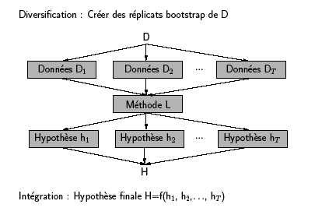
Schéma du Bagging

Slide 30
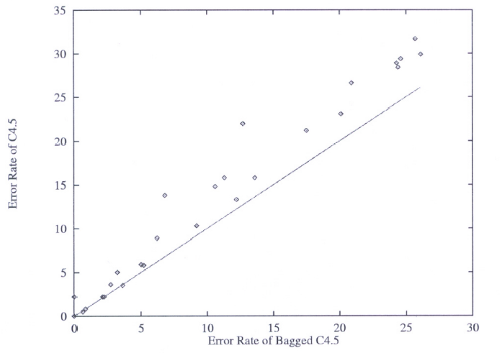
C4.5 sans et avec bagging

Slide 31
Bagging : Bilan
Le but premier du bagging est d’atténuer l’instabilité inhérente à certaines méthodes de discrimination.
Une méthode de discrimination est dite instable si un changement mineur dans les données provoque un changement assez important de modèle. (Ex: arbres, réseaux de neurones)
Utile et efficace en particulier si l’algorithme de base utilisé est «instable» car différences entre variantes de base ➔ classifieurs élémentaires très différents
Evite l’overfitting (sur-apprentissage), car on «moyenne» des classifieurs construits avec différentes réalisations aléatoires des mêmes données.
Il est souvent dit que le bagging fonctionne en réduisant la variance en laissant le biais inchangé.

Slide 32
Les forêts aléatoires [Breiman,2001]
Principe :
Est ce qu’à partir d’un ensemble de faible classifieurs (arbres de décision) ont peut créer un classifieur plus performant?
L’union fait-elle la force?
La réponse est oui à condition que :
les arbres sont complémentaires.
Le résultat sera donc autant plus intéressant que les arbres sont indépendants et le plus efficaces possible.

Slide 33
Les forêts aléatoires [Breiman,2001]
On va construire un grand nombre d’arbres de décision différents pour un même problème: une forêt (forest).
Pour construire une forêt on injecte de l’aléatoire:
on rajoute de l’aléatoire avant ou pendant la construction d’un arbre (Algorithme CART); on construit plusieurs arbres “randomisés”
on agrège l’ensemble des arbres obtenus: Pour classer un individu on prend la décision finale par un vote majoritaire

Slide 34
Les forêts aléatoires [Breiman,2001]
Pour rajouter l’aléa, RF combine la sélection aléatoire d'instances avec la sélection aléatoire de variables.
on lance la construction de l’arbre sur un sous échantillon tiré aléatoirement : Breiman propose d’utiliser le bagging,
on tire à chaque nœud de l’arbre mtry variables uniformément et on cherche la “meilleure” coupure uniquement parmi ces variables-ci.
Les arbres de décision sont complets : construits automatiquement sans pre- ou post-élagage.

Slide 35
Les forêts aléatoires : Algorithme
Soit A= {(x₁,y₁), … ,(x_{m},y_{m})} comportant m exemples décrit par p variables. y_{i} l’étiquette (classe) de x_{i}
Hyperparamètres : mtry << p = nb de variables à choisir à chaque étape; T = nombre d'arbres à construire
Pour construire chaque arbre
Créer un réplicat bootstrap A_{i} de A
Créer un arbre CART avec les modifications suivantes :
A chaque nœud de l'arbre, choisir aléatoirement mtry variables à partir desquelles la variable de discrimination sera choisie
Ne pas élaguer l'arbre
Méthode d'intégration : vote uniforme des T arbres

Slide 36
Les forêts aléatoires : Points forts
À partir d’une base d’apprentissage A de m exemples, on tire des sous-bases bootstrap de m exemples avec remise.
Normalement pour chaque échantillon bootstrap 63,2% des exemples sont uniques de A, le reste étant des doublons.
Donc pour chaque sous base 1/3 des exemples de A ne sont pas sélectionnés et sont considérés comme oob (out of bag). Ils serviront à :
l’évaluation interne du forêt (estimation de l’erreur de classification en généralisation du forêt).
estimer l’importance des variables pour la sélection de variables.

Slide 37
Estimation de l’erreur en généralisation
Pour chaque élément x_{i} et pour chaque arbre H_{k} (parmi les T arbres construits) pour lequel x_{i} a été sélectionné comme oob, prévoir la classe de x_{i} selon H_{k}.
Déterminer la classe majoritaire y_{m} de x_{i} pour les cas trouvés.
Pour tous les points x_{i} de A = {x₁, … ,x_{m}} _{i} calculer la moyenne de fois que y_{m} est différente de sa vrai classe y_{i} : C’est l’erreur de classification sur l’oob.
Cette mesure fournit une estimation non biaisée du taux d'erreur en généralisation ε_{F} de la forêt.

Slide 38
Pour optimiser RF
L'erreur ε_{F} de la forêt est fonction de deux facteurs :
la corrélation entre les arbres de la forêt (co) : si co  alors ε_{F} 
la force f_{i} des arbres individuels (force = performance = justesse des prédictions : si f_{i}  alors ε_{F}︎ 
Impact du nombre de variables mtry
Si mtry  alors co  mais f_{i}  aussi : compromis co/f_{i} à trouver
Tester plusieurs valeurs sur une forêt de 20-30 arbres et prendre la valeur de mtry donnant la plus petite valeur de ε_{f}.
D’autres travaux proposent d’essayer avec √p
Impact du nombre d'arbres T
On peut augmenter T sans risque de surajustement [Breiman, 2001]. Le taux d’erreur en généralisation ε_{F} converge vers une valeur limite.

Slide 39
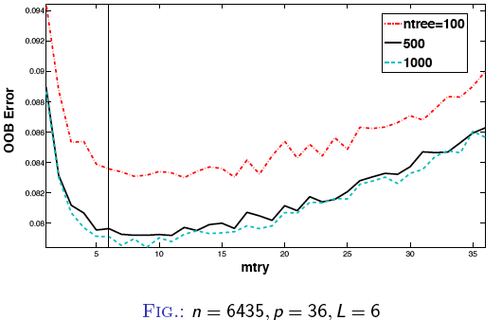
RF: Nombre optimal de variables
m = 6435, p= 36 , nombre de classes = 6

Slide 40
RF pour le clustering
Principe: deux individus proches devraient suivre un cheminement identique dans un arbre de décision.
La proximité entre deux individus est calculée par la fraction d'arbres générés dans lesquels ces derniers aboutissent dans une même feuille.
Cette mesure peut être utile lors d'une recherche de structure au sein du jeu de données, et ouvre la voie à l'utilisation des RF en clustering.

Slide 41
RF pour la sélection de variables
Principe: une variable v est importante si la modification de sa valeur pour un individu entraine sa mauvaise classification.
A partir des arbres construits, on peut en déduire une hiérarchisation des variables et d’où une possibilité de sélection de variables
La méthode consiste à calculer l'augmentation du taux d'erreur oob lorsque les modalités de la variable étudiée sont permutées aléatoirement sur les données OOB, les autres variables restant inchangées.
Pour chaque arbre et pour tous ses individus oob calculer le nombre de vrai positifs VP1 (individus bien classés). Permuter ensuite aléatoirement les valeurs de la variable v entre tous ces éléments et calculer le nombre de VP2.
La moyenne des écarts VP1-VP2 sur tous les arbres est l’importance de la variable v.

Slide 42
RF pour la gestion des valeurs manquantes
Faire un premier remplacement de toutes les valeurs manquantes d’une manière inexacte.
Créer une première forêt aléatoire.
Calculer les proximités entre les exemples.
Pour une variable numérique v, l’estimation d’une valeur manquante x_{i,v} pour un individiu x_{i} est donnée par la moyenne des valeurs de la variable v pour le reste des exemples pour lesquels v est non manquante pondérées par leurs proximités avec x_{i}.
Pour une variable qualitative on utilise la fréquence
Refaire le processus 4 à 6 fois en utilisant les nouvelles valeurs trouvées.

Slide 43
Forêts aléatoires : Bilan
Encore une fois très simple à mettre en œuvre
La sélection d’un sous-ensemble de variables explicatives (input) parmi un grand nombre, permet généralement:
réduire de beaucoup les temps de calcul : très fructueuse en grande dimension
d’obtenir une plus grande variété de modèles.
L’aggrégation des valeurs ou classes prédites (vote majoritaire) par tous les modèles générés devrait alors donner un classifieur plus robuste et plus précis.

